Slide 1
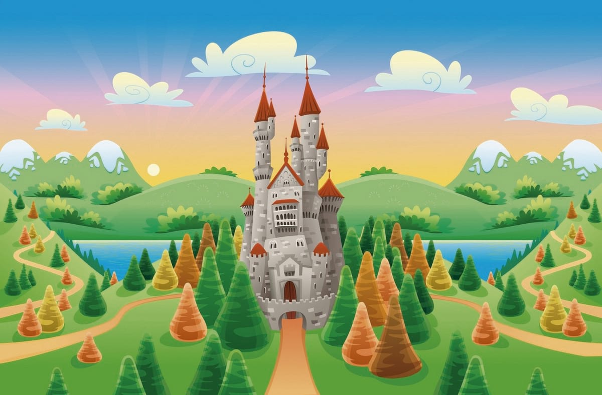
ПУТЕШЕСТВИЕ В СТРАНУ ГЕОМЕТРИЧЕСКИХ ФИГУР

Slide 8
Геометрические деревья

